Slide 1
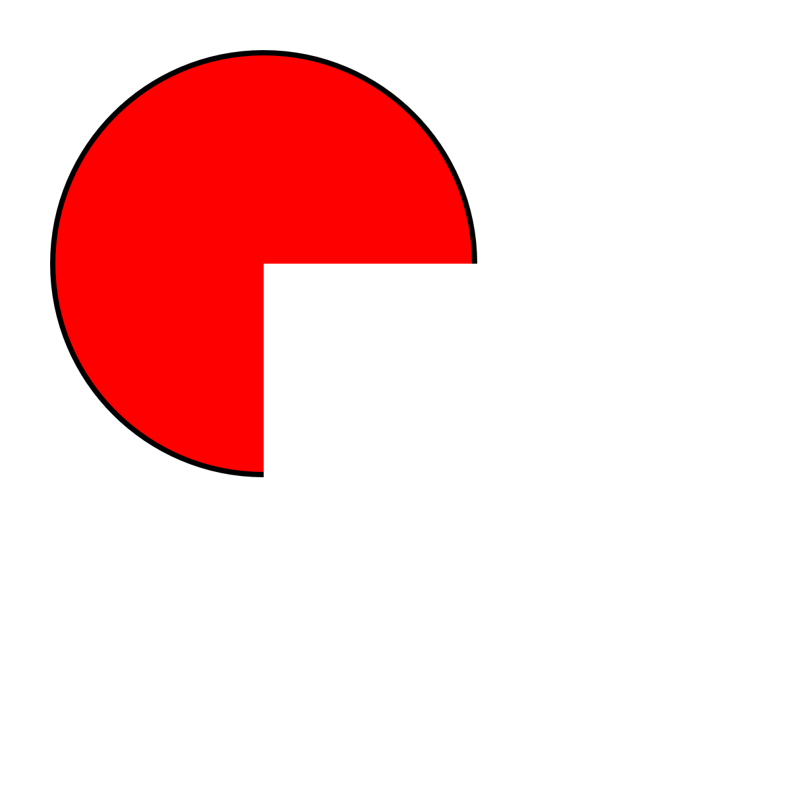
矢量图形编辑练习2
<svg width="300" height="300" xmlns="http://www.w3.org/2000/svg">
<!-- defs：预定义复用绘图规则，实现视觉效果：圆形减去矩形 -->
<defs>
<!-- 定义遮罩mask：控制画面哪些区域可见 -->
<mask id="cutMask">
<!-- 白色：保留该区域画面 -->
<rect x="0" y="0" width="300" height="300" fill="white"/>
<!-- 黑色：该区域透明，实现挖除效果 -->
<rect x="100" y="100" width="150" height="120" fill="black"/>
</mask>
</defs>
<!-- 红色圆形应用遮罩：矩形覆盖区域被挖掉 -->
<circle cx="100" cy="100" r="80" fill="red" stroke="black" stroke-width="2" mask="url(#cutMask)"/>
</svg>

Slide 2
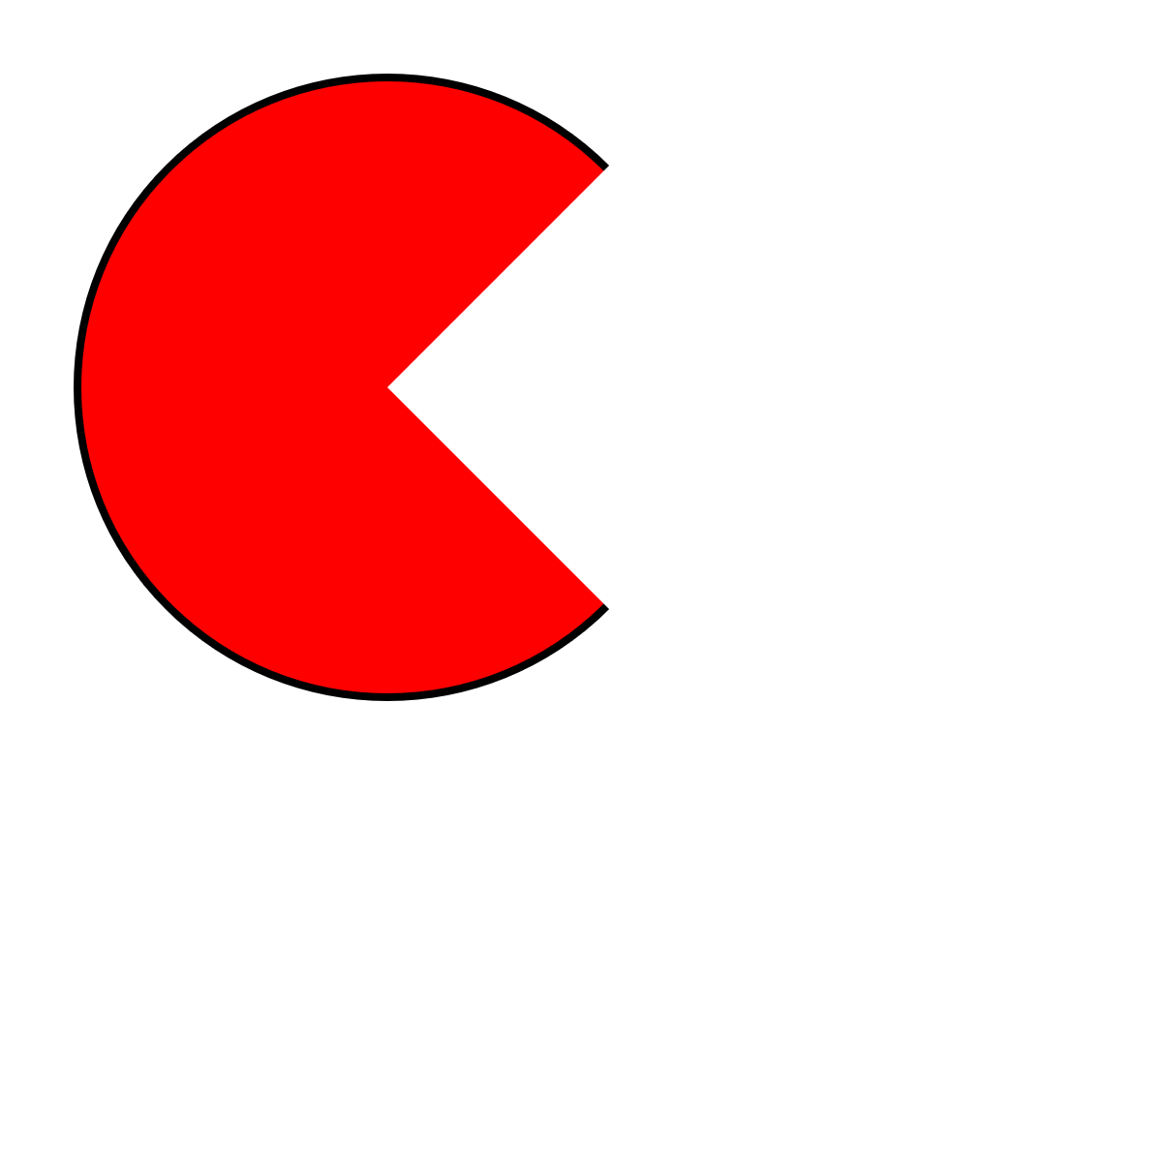
矢量图形编辑练习2
<svg width="300" height="300" xmlns="http://www.w3.org/2000/svg">
<!-- defs：预定义遮罩规则，实现圆形减去矩形 -->
<defs>
<!-- 定义遮罩mask -->
<mask id="cutMask">
<!-- 白色：保留该区域画面 -->
<rect x="0" y="0" width="300" height="300" fill="white"/>
<!-- 黑色：该区域透明，实现挖除效果 -->
<rect x="100" y="100" width="150" height="120" fill="black"/>
</mask>
</defs>
<!-- g分组标签：把内部多个图形打包成一个整体，统一施加变换规则 -->
<!-- 变换规则：整体逆时针旋转45°，旋转中心(100,100) -->
<g transform="rotate(-45,100,100)">
<circle cx="100" cy="100" r="80" fill="red" stroke="black" stroke-width="2" mask="url(#cutMask)"/>
</g>
</svg>

Slide 3
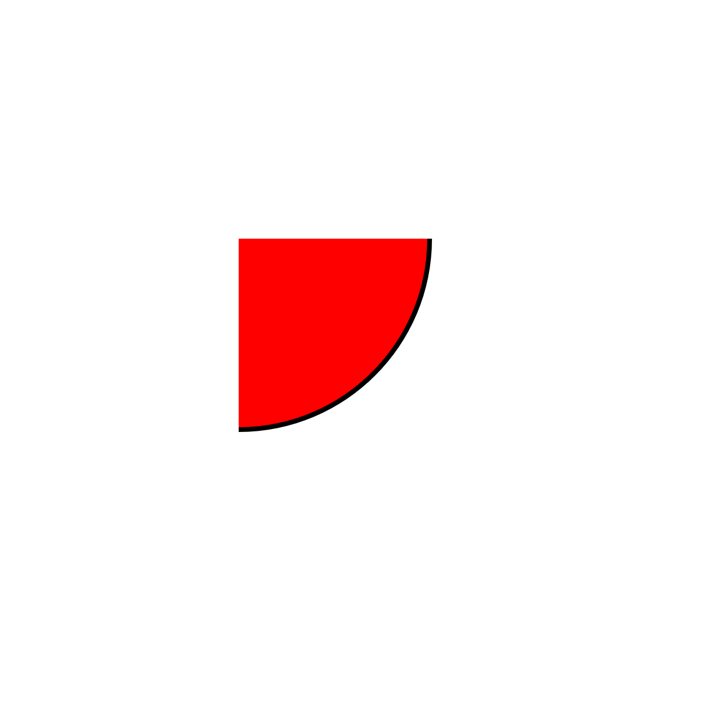
矢量图形编辑练习2-拓展
<svg width="300" height="300" xmlns="http://www.w3.org/2000/svg">
<!-- defs：存放绘图规则定义，不会直接渲染到画面 -->
<defs>
<!-- 定义裁剪区域，id用来被后面图形引用 -->
<clipPath id="cutArea">
<!-- 矩形作为裁剪模板：只保留圆形落在矩形内部的区域，外部直接裁掉 -->
<rect x="100" y="100" width="150" height="120"/>
</clipPath>
</defs>
<!-- 红色圆形，引用上面的裁剪规则 clip-path -->
<!-- 裁剪运算 ：保留圆形与矩形重叠相交的区域，属于相交运算，和mask挖除（差集）效果相反-->
<circle cx="100" cy="100" r="80" fill="red" stroke="black" stroke-width="2" clip-path="url(#cutArea)"/>
</svg>
拓展：不同几何运算都可以写成 SVG 里一套独立的规则描述，属于逻辑型编码

Slide 4


任务素材（邮票.wmf）
直接插入的素材文件
打散后的素材（Mac版使用）

